Slide 1
Biofysica

Slide 2
B.1 Zien en Waarnemen
Onderwerpen die in deze paragraaf worden behandeld:
Spiegels
Lenzen
Ogen

Slide 3
Vlakke spiegels
Gespiegelde lichtstraal tekenen met behulp van:
normaal
beeldpunt

Slide 4
Spiegelen met een normaal
Spiegelen met de normaal

Slide 5
Spiegelen met een beeldpunt
Spiegelen met een beeldpunt

Slide 6
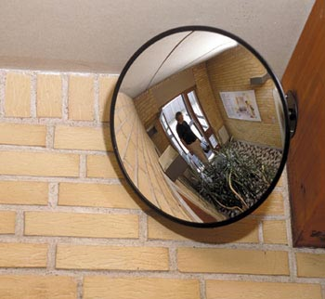
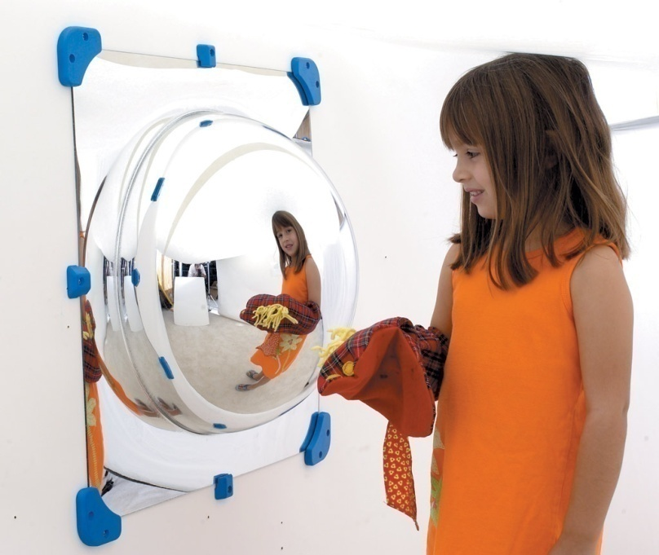
Bolle spiegels
Altijd verkleind; altijd rechtop

Slide 7
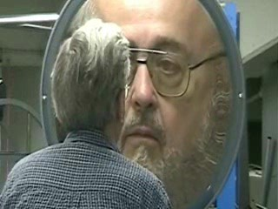
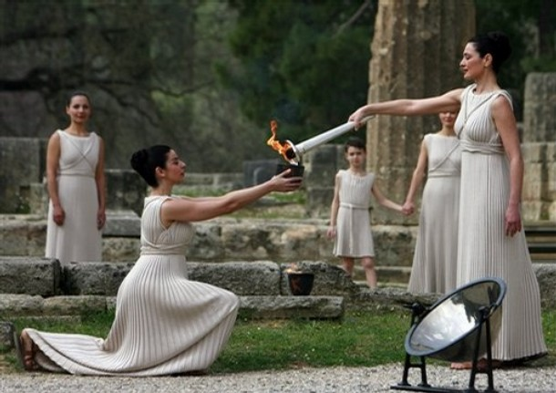
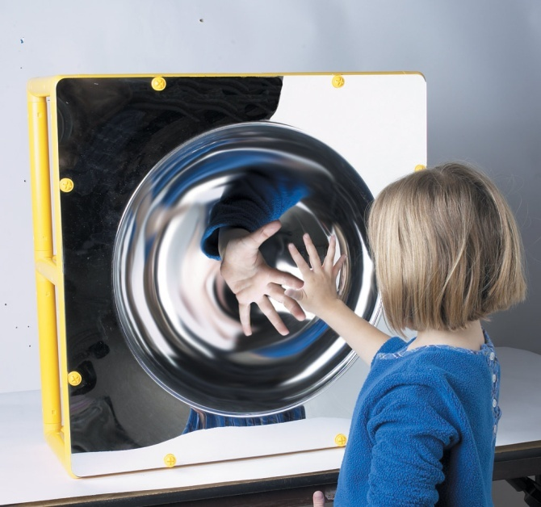
Holle spiegels
Soms verkleind, soms vergroot
Soms rechtop, soms op de kop

Slide 8
Beeldkenmerken
Een beeld:
Is vergroot of verkleind
Staat rechtop of op de kop
Is reëel (echt) of virtueel (nep)
Een reëel beeld staat altijd op de kop; virtueel rechtop
Een reëel beeld kun je projecteren op een scherm; de lichtstralen snijden elkaar echt
Om een virtueel beeld te zien moet je in de spiegel of lens zelf kijken

Slide 9
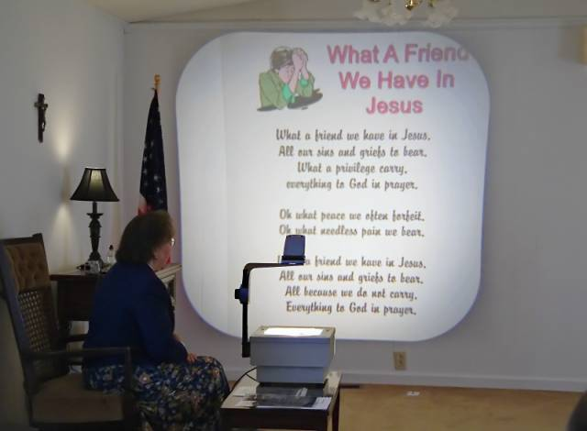
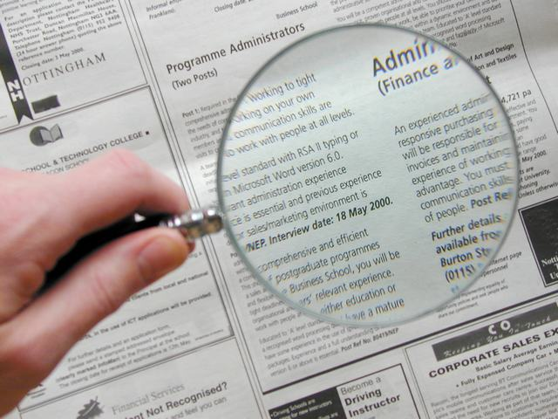
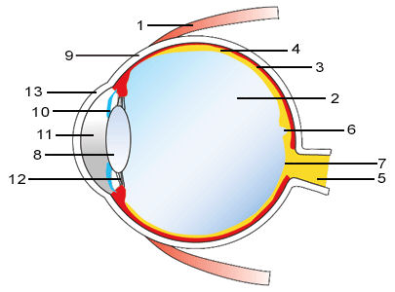
Bolle lenzen
Vergroot, omgekeerd,
reëel
Verkleind, omgekeerd, reëel
Vergroot, rechtop, virtueel

Slide 10
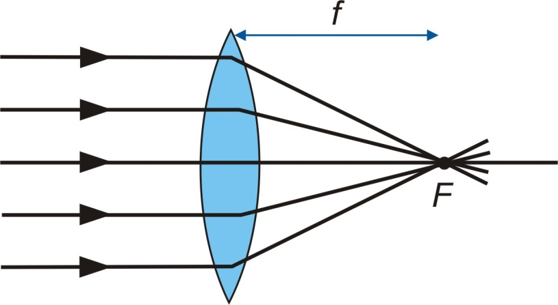
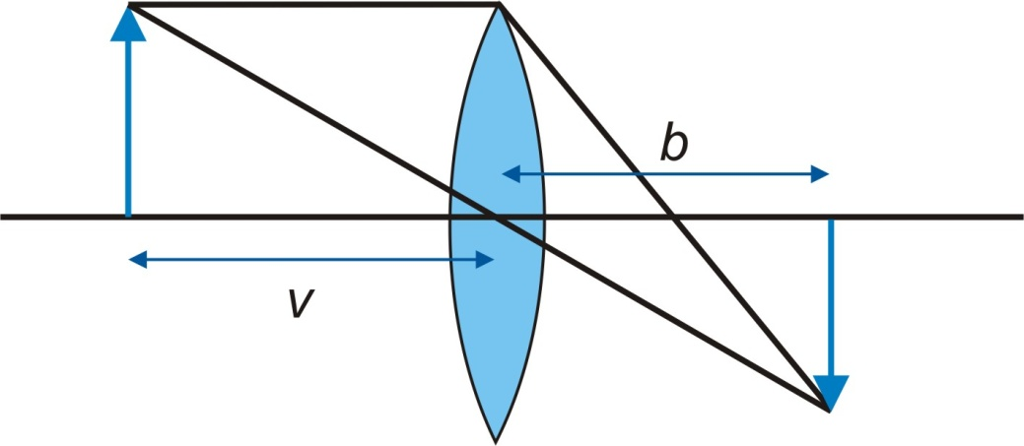
Voorwerp, beeld en brandpunt
Een evenwijdig bundel komt in het brandpunt (focus F) samen
De afstand van het midden van de lens tot het brandpunt heet brandpuntsafstand f.
Afstand van voorwerp naar lens heet voorwerpsafstand v.
Afstand van beeld naar lens heet beeldsafstand b.

Slide 11
Beeldconstructie bij bolle lens
Constructie van een reëel beeld
Lichtstraal evenwijdig aan de hoofdas gaat na de lens door het brandpunt
Lichtstraal door het midden van de lens gaat ongebroken verder
Lichtstraal door het eerste brandpunt gaat na de lens evenwijdig aan de hoofdas verder

Slide 12
… en bij een virtueel beeld
Constructie van een reëel beeld
Lichtstraal evenwijdig aan de hoofdas gaat na de lens door het brandpunt
Lichtstraal door het midden van de lens gaat ongebroken verder
Lichtstraal die schijnbaar uit het eerste brandpunt komt gaat de lens evenwijdig aan de hoofdas verder
Gebroken lichtstralen doortrekken achter de lens

Slide 13
Bijbrandpunt en brandvlak
Een evenwijdige die niet loodrecht op lens valt komt samen in een bijbrandpunt
Het bijbrandpunt ligt recht onder of boven het echte brandpunt

Slide 14
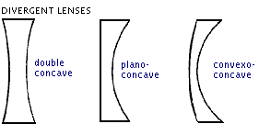
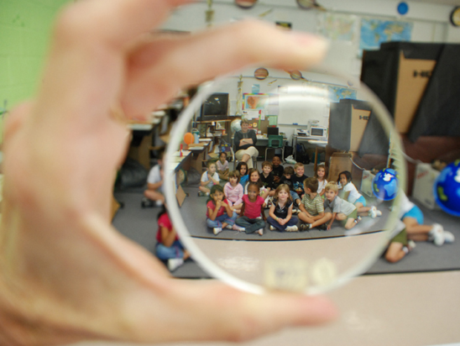
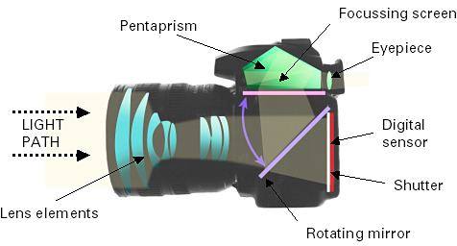
Holle lenzen
Verkleind, rechtop, virtueel
Holle en bolle lenzen in spiegelreflex camera

Slide 15
Beeldconstructie bij holle lens
Beeldconstructie bij een holle lens
Lichtstraal evenwijdig aan de hoofdas lijkt na de lens vanuit het eerste brandpunt te komen
Lichtstraal door het midden van de lens gaat ongebroken verder
Lichtstraal in de richting van het tweede brandpunt gaat na de lens evenwijdig aan de hoofdas verder

Slide 16
Huiswerk
Maken opdrachten 1 t/m 4
Tekenen met potlood en geo!

Slide 17
Lenssterkte
Sterkte S in dioptrie (dpt)
bolle lens heeft positieve f
holle lens heeft negatieve f

Slide 18
Lenzenwet
virtueel beeld ⇔ negatieve b

Slide 19
Even oefenen
Bereken het ontbrekende getal
v (cm)
b (cm)
f (cm)
12
60
10
6
30
5
17,7
23
10
4
-
20
5
12
-
10
-
60

Slide 20
Speciaal geval
b.v foto maken van toren in de verte, vuur maken met een vergrootglas, …
v >> f (100x groter) ⇒ b ≈ f
het beeld staat in het brandpunt

Slide 21
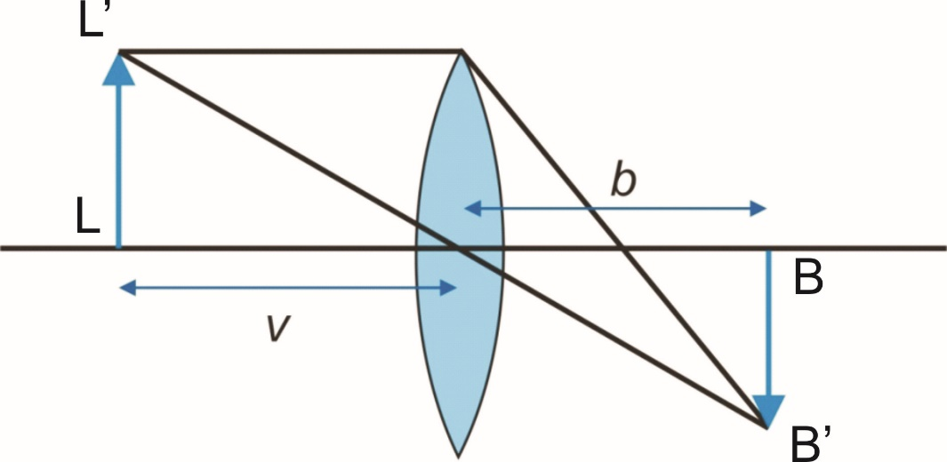
Vergroting
vergroting N
N altijd positief
$$N=\frac{grootte beeld BB′}{grootte voorwerp LL′}=\frac{L_{b}}{L_{v}}=\frac{B_{1}B_{2}}{V_{1}V_{2}}$$
$$N=\frac{L_{b}}{L_{v}}=\frac{b}{v}$$

Slide 22
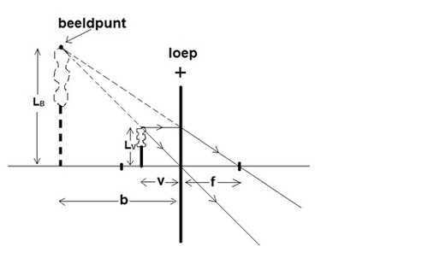
Vergroting bij een virtueel beeld
Bij een virtueel beeld is b negatief
Dit zou leiden tot een negatieve vergroting
Dat willen we liever niet
Afspraak: voor virtuele beelden gebruiken we
$$N=\frac{−b}{v}$$
In veel boeken zie je de formule
$$N=\left| \frac{b}{v} \right|$$

Slide 23
Even oefenen
Bereken de ontbrekende getallen
v(cm) | b(cm) | reëel (j/n) | N | L_{v} (cm) | L_{b} (cm)
12 | …. | j | 4 | …. | 3,2
12 | …. | n | 4 | …. | 3,2
…. | 3 | …. | 0,25 | …. | 1,2
5 | …. | j | …. | 2,4 | 36
15 | -30 | …. | …. | 4,8 | ….
v
(cm)
b
(cm)
N
48
0,8
-48
0,8
12
j
4,8
75
15
n
2,0
9,6

Slide 24
Huiswerk
Opdrachten 4 t/m 6

Slide 25
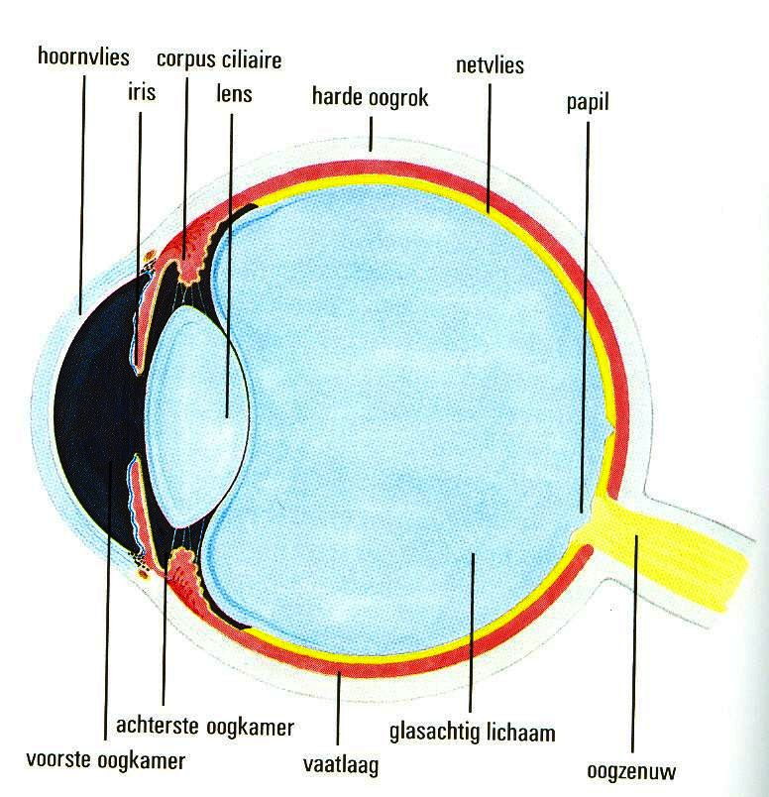
Het oog
Grootste deel van de breking vindt plaats bij het hoornvlies (ca. 60 dpt)
Klein deel door de kristallens (10 dpt)

Slide 26
Gereduceerde oog
We doen net alsof alle breking plaatsvindt in de ooglens (sterkte tussen ca. 60-70 dpt)

Slide 27
Begrippen
accommoderen: ooglens boller maker om dichterbij scherp te zien
adaptatie: pupil groter en kleiner maken
vertepunt V : punt dat je zonder te accommoderen scherp kunt zien (normaal oog: ∞)
nabijheidspunt N: punt dat je met maximaal accommoderen nog scherp kunt zien (jong oog 10 cm; normaal tot 25 cm)
accommoderend vermogen: verschil in sterkte tussen maximaal ingespannen en ontspannen oog (minder dan 4 dpt → bril)

Slide 28
Oogkwalen
voor verzienden ligt het probleem veraf en voor oudzienden dichtbij
kwaal | probleem | V | N | Oplossing
normaal | - | ∞ | < 25 cm | -
bijziend | veraf niet goed kunnen zien | < 4 m | - | negatieve lenzen
verziend | niet ontspannen in de verte kijken | ∞ | - | positieve lenzen
oudziend | dichtbij niet goed zien | ∞ | > 25 cm | positieve lenzen (leesbril)

Slide 29
Kijkafstand bij een normaal oog
Een normaal heeft ongeaccommodeerd een sterkte van rond de 60 dpt
Hiermee kun je ontspannen scherp in de verte (∞) zien
Door te accommoderen kun je dichterbij scherp zien
Er geldt:
$$S_{accommoderen}=S_{acc}=\frac{1}{kijkafstand}$$

Slide 30
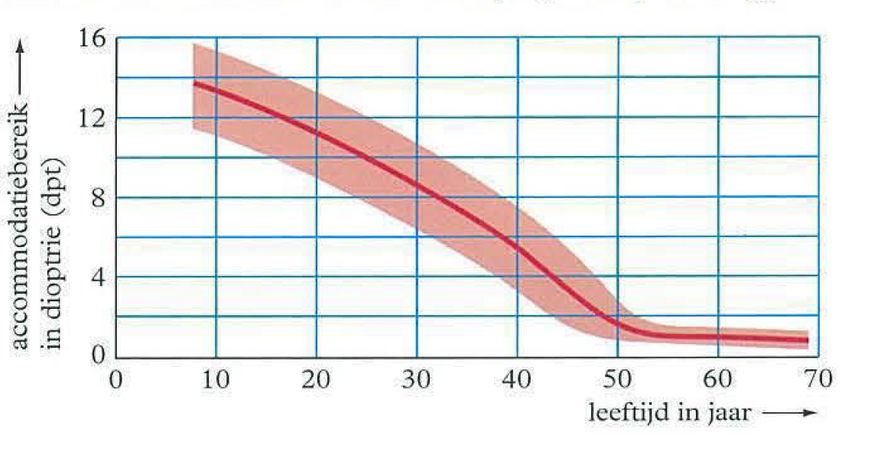
Oefenen
Een kind onder de 10 jaar heeft een accomoderend vermogen van 14 dpt.
Bereken de kijkafstand als hij zich maximaal inspand?
Om normaal te zien moet je nog een voorwerp op 25 cm scherp kunnen zien.
Bereken het accomoderend vermogen van zo’n oog
Vanaf welke leeftijd heb je een leesbril nodig

Slide 31
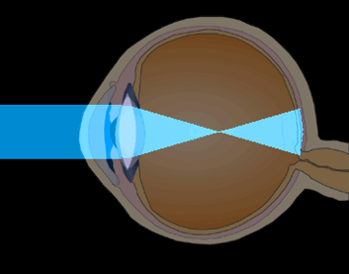
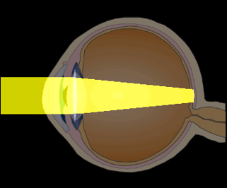
Bijziend en verziend
Een bijziend oog is te sterk
lichtstralen van ver weg komen voor het netvlies samen
oog is te groot
S_{oogafwijking} is positief
Een verziend oog is te zwak
lichtstralen van ver weg komen achter het netvlies samen
oog is te klein
S_{oogafwijking} is negatief

Slide 32
Kijkafstand met oogafwijking
Voor een normaal oog hadden we:
$$S_{acc}=\frac{1}{kijkafstand}$$
Voor iemand met een oogwijking wordt dit:
$$S_{acc}+S_{oogafwijking}=\frac{1}{kijkafstand}$$
S_{acc} = 0 voor een ontspannen oog

Slide 33
Oefenen
De ooglens van een bijziende is 2 dpt te sterk. Zijn accomoderend vermogen is 5 dpt.
Tussen welke afstanden kan deze bijziende zonder bril scherp zien?

Slide 34
Straatbril
Om weer ontspannen in de verte te kijken gebruiken bijzienden en verzienden een bril (of lenzen). Deze bril noemen we de straatbril
De formule voor kijkafstand met bril wordt dan
$$S_{acc}+S_{oogafwijking}+S_{straatbril}=\frac{1}{kijkafstand}$$
Een goede bril compenseert de oogafwijking:
$S_{oogafwijking}+S_{straatbril}$ = 0

Slide 35
Oefenen
Een bijziende kan zonder bril scherp zien tussen 15 en 40 cm.
Welke brilsterkte krijgt deze bijziende van de opticien?
Op welke afstand ligt het nabijheidspunt met de goede bril?

Slide 36
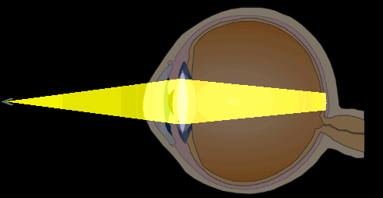
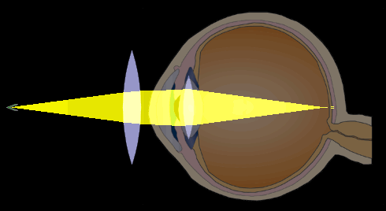
Oudziend
Een oudziende kan dichtbij niet meer goed zien; het accommoderend vermogen is niet groot genoeg
Een oudziende heeft een extra bolle lens nodig: leesadditie
zonder bril met leesbril

Slide 37
Kijkafstand met leesadditie
Voor de kijkafstand geldt nu:
$$S_{acc}+S_{oogafwijking}+S_{straatbril}+S_{leesadditie}=\frac{1}{kijkafstand}$$
S_{acc} ligt tussen 0 en accomoderend vermogen
S_{oogafwijking} is positief bij bijziend en negatief bij verziende
S_{straatbril} is bij een goede bril het omgekeerde van de oogafwijking
S_{leesadditie} is de extra sterkte om dichtbij (25 cm) goed te kunnen zien
S_{leesadditie} = 1/0,25 – S_{acc} = 4 - S_{acc}

Slide 38
Oefenen
Iemand kan scherp zien tussen 45 cm en oneindig.
Welke bril(len) krijgt hij voorgeschreven?
Tussen welke afstanden kan hij scherp zien met deze bril
Iemand kan scherp zien tussen 30 en 45 cm
Welke bril(len) krijgt hij voorgeschreven?

Slide 39
Huiswerk
Opdrachten 7 en 8

Slide 40
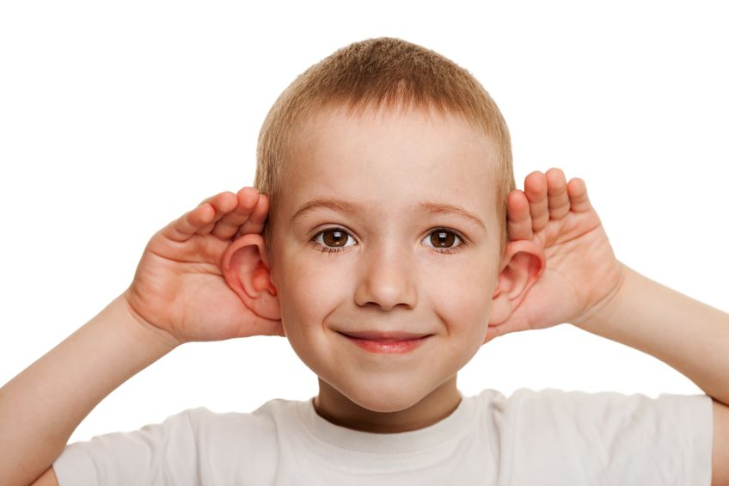
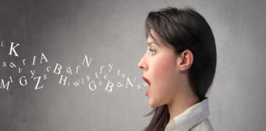
B.2 Horen en Spreken
Horen
Spreken

Slide 41
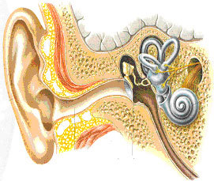
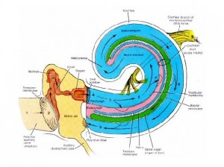
Horen
Geluid = beweging van luchtmoleculen → drukverschillen
Trommelvlies gaat trillen
Gehoorbeentjes geven trillingen door aan het ovale venster
Vloeistof in het slakkenhuis gaat bewegen
Haartjes op het basilair membraam gaan trillen
Trillingen worden doorgegeven aan de hersenen

Slide 42
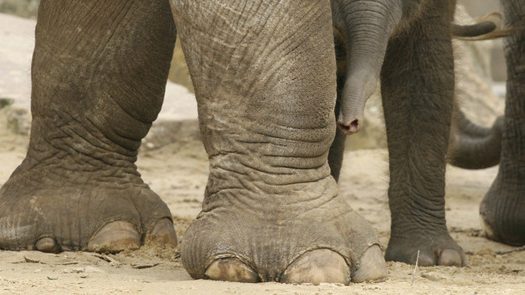
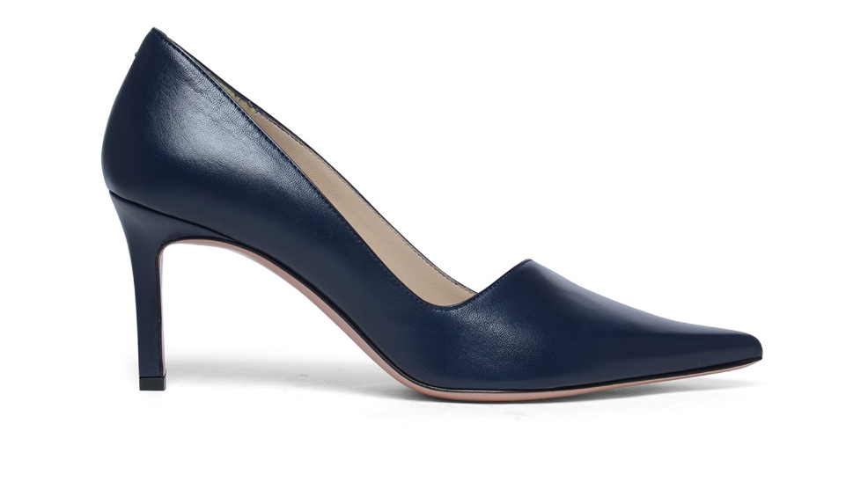
Natuurkunde
Wie maakt de diepste gaten in de grond, de olifant of de vrouw met naaldhakken?
Druk p is de kracht / oppervlak
$$p=\frac{F}{A}$$
Eenheid van druk is Pa = N/m²

Slide 43
Een paar getallen
De normale luchtdruk is 10 N/cm² = …………….. Pa = ……….. hPa
Het zachtste geluid (gehoordrempel) geeft een drukverschil van 2 ⋅ 10⁻⁵ Pa
Krachten op het trommelvlies tussen 10⁻⁹ N (gehoordrempel) en 10⁻³ N (pijngrens) kunnen worden waargenomen

Slide 44
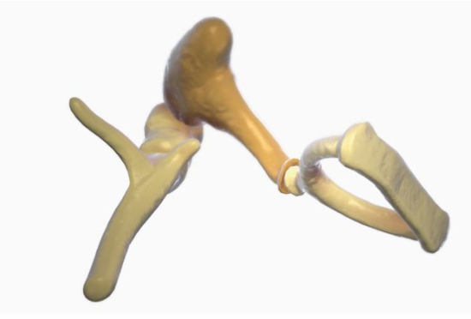
Meer natuurkunde
De trillingen van het trommelvlies worden via de gehoorbeentjes (hamer, aambeeld, stijgbeugel) versterkt doorgegeven aan het slakkenhuis.
De versterking is gebaseerd op de hefboomwerking (later in dit hoofdstuk)

Slide 45
Basilair membraam
Het basilair membraam kun je opvatten als een groot aantal veren
Voor de trillingstijd T van een veer geldt:
$$T=2π\sqrt{\frac{m}{C}}$$
Vooraan veren met een grote veerconstante (kleine T → hoge f)
Achteraan veren met een klein veerconstante (grote T → lage f)

Slide 46
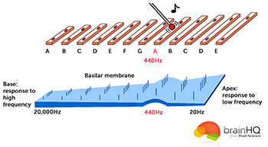
Resonantie
Alleen de “veren” met dezelfde eigenfrequentie gaan meetrillen

Slide 48
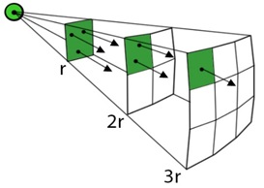
Geluidssterkte
Geluidsterkte wordt meestal gemeten in dB (deciBel)
Andere mogelijkheden:
drukverschil Δp
geluidsintensiteit I (vermogen per m² = W/m² )
Kwadratenwet:
$$I=\frac{P}{4πr^{2}}$$

Slide 49
Geluidsniveau L
Eenheid is deciBel = dB
Wordt ook vaak geluidsterkte genoemd
$$L=10⋅\log\left(\frac{I}{I_{0}}\right) \text{met} \text{I}\text{0}\text{ = }\text{gehoordrempel}\text{ = 10−12 }\text{W}\text{/}\text{m}\text{2}$$
2x zo hard → 10 ⋅ log 2 = 3 dB meer
10x zo hard → 10 ⋅ log 10 = 10 dB meer
20x zo hard → ….. meer
negatieve geluidsterkte bestaat (= zachter dan je kunt horen)

Slide 50
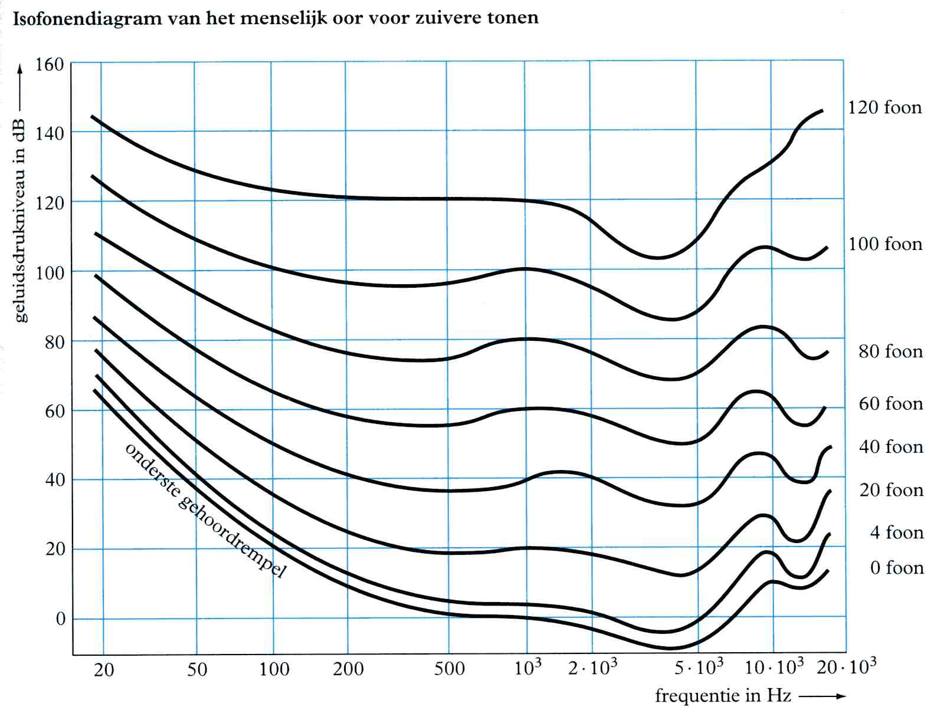
Gehoorgevoeligheid
Gehoorgevoeligheid (in foon of dB(A)) geeft aan hard je geluiden ervaart.
Twee tonen met hetzelfde aantal foon klinken even hard
Bij 1000 Hz zijn foon en dB gelijk
Gehoorgang werkt als klankkast voor ±4 kHz

Slide 51
Huiswerk
Maken opgaven:
20, 23, 24, 25
26, 27 en 29

Slide 52
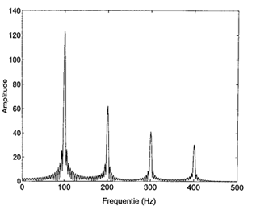
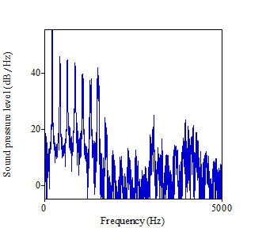
Spreken
Geluid maak je door lucht te laten stromen langs je stembanden
Bij klinkers (periodiek) bestaat het geluid uit een sinusvormige grondtoon + sinusvormige boventonen
De boventonen zijn veelvouden van de grondtoon
De frequentie van de grondtoon kun je veranderen door je stemband korter of langer te maken (snaar van gitaar)
Mannen hebben langere stembanden

Slide 53
Een filmpje

Slide 54
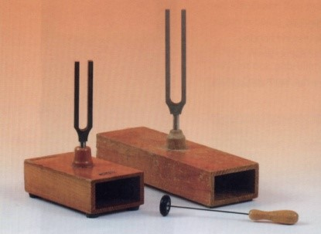
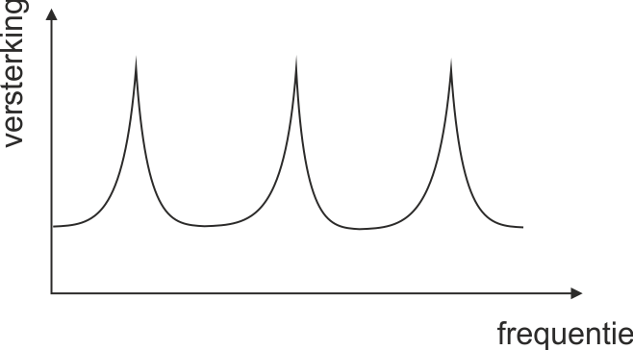
Hoe maak je verschillende klanken
Klankkast van een stemvork versterkt alleen maar bepaalde frequenties
Bij verschillende stemvorken horen verschillende klankkasten
Bij lage toon hoort een grote klankkast

Slide 55
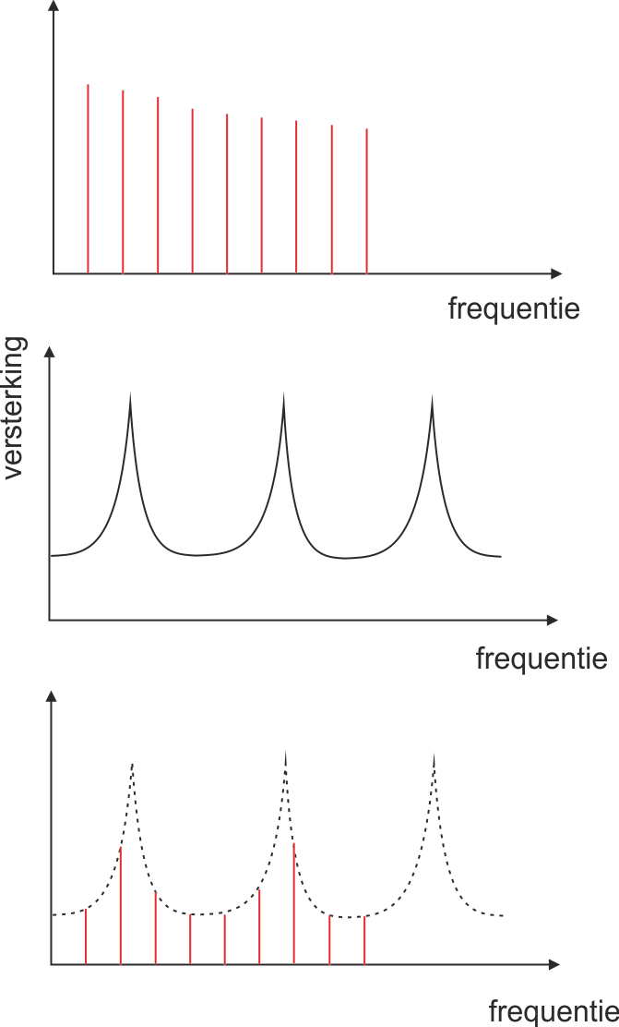
Klanken maken
Stembanden
Klankkast
Hoorbare klank

Slide 56
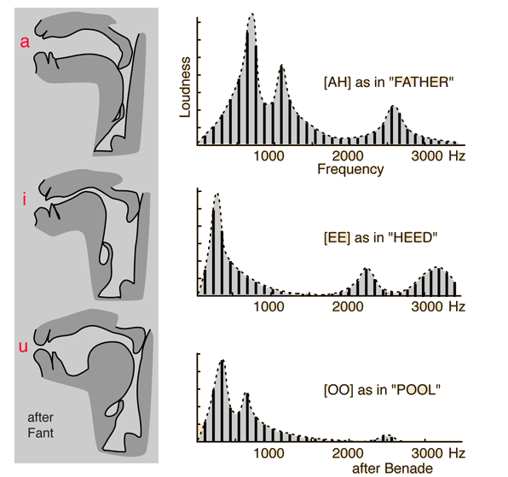
Spreken
Keelholte en mondholte werken ook als klankkasten
Door de vorm te veranderen kun je ook de frequentie veranderen die versterkt worden
Die frequenties noem je formanten

Slide 57
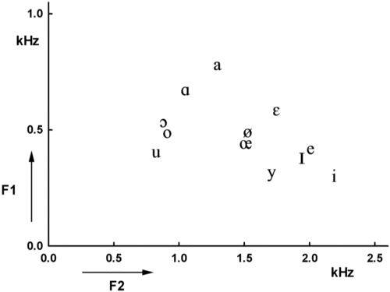
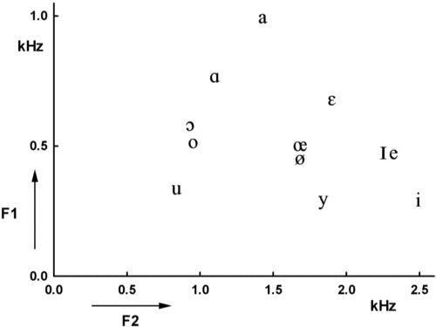
Klinkerdriehoek
In deze grafiek wordt de eerste formant F₁ uitgezet tegen de tweede formant F₂
Deze grafiek is voor mannen en vrouwen ongeveer gelijk

Slide 58
Huiswerk
-

Slide 59
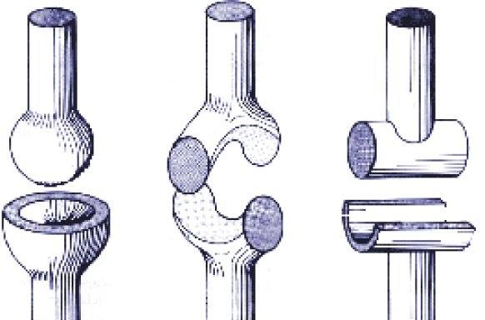
B.3 Bewegen en heffen
Bij de gewrichten gaat het niet om verplaatsing maar om een draaiing
Voorbeelden van gewrichten:
kogel (b.v. schouder) → 3 richtingen
zadel (b.v. duim) → 2 richtingen
scharnier (b.v. elleboog) → 1 richting

Slide 60
Evenwicht
Elke beweging kun je beschrijven door:
verplaatsing van het zwaartepunt
draaiing om het zwaartepunt
Evenwicht = geen beweging
geen verplaatsing → geen krachten; F_{som} = 0
geen draaiing → geen “draaikrachten” ; M_{som} = 0

Slide 61
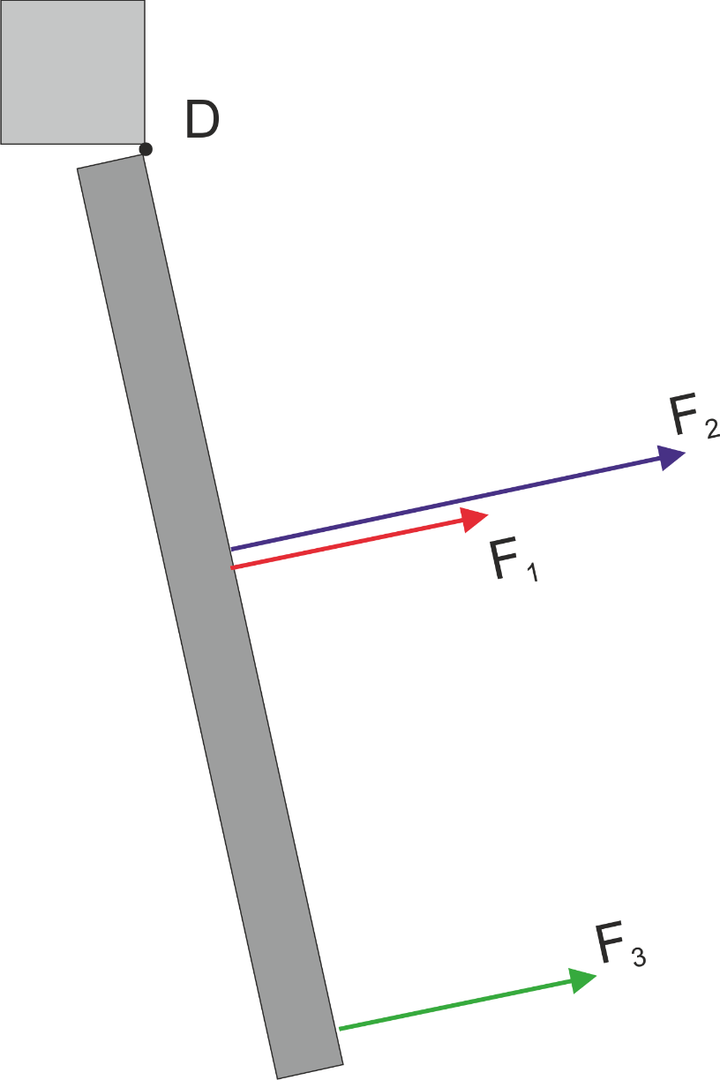
Draaikracht = Moment
Draaikracht berekenen je ten opzichte van een draaipunt D of scharnierpunt S
Grootte van de draaikracht hangt af van:
grootte van de kracht
meer kracht → meer moment
afstand van de kracht tot draaipunt
grotere afstand → groter moment
Moment = kracht x arm
M = F x r

Slide 62
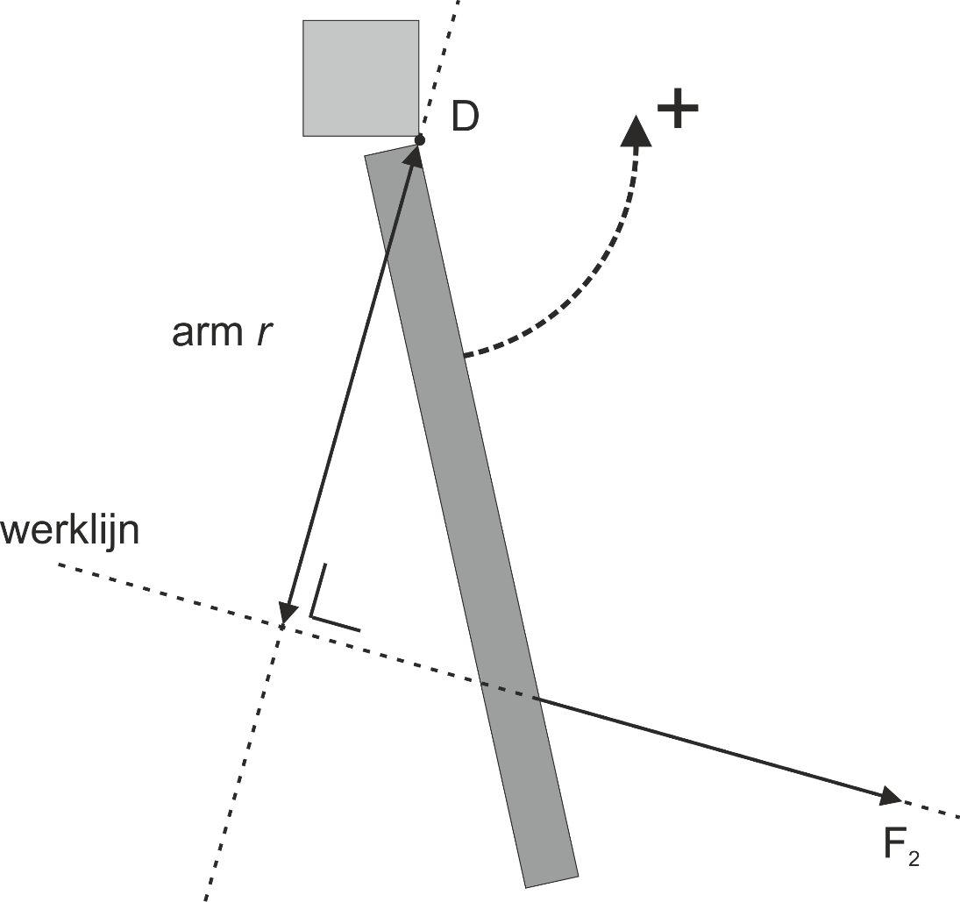
Arm
Arm is de afstand tussen het draaipunt en de werklijn van de kracht
Werklijn ligt in het verlengde van de kracht
Moment is positief als het een draaiing tegen de klok in veroorzaakt

Slide 63
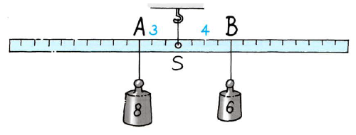
Hefboomwet
Evenwicht als:
(massa x afstand)_{links} = (massa x afstand)_{rechts}
m₁ x d₁ = m₂ x d₂

Slide 64
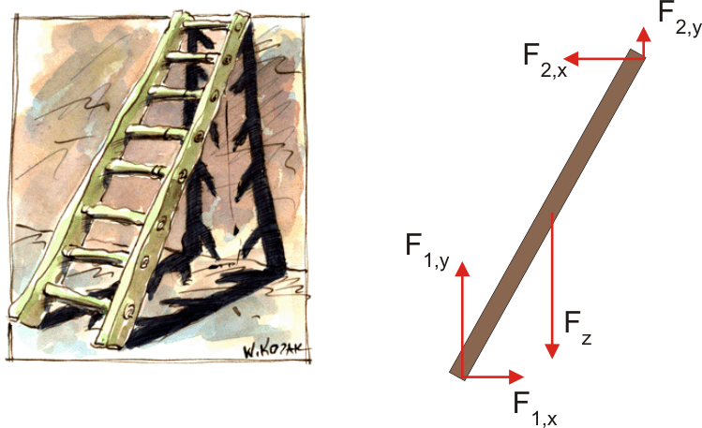
Werkwijze
Voorwerp “vrij”maken
Zwaartekracht in Z
Krachten in “contact”-punten

Slide 65
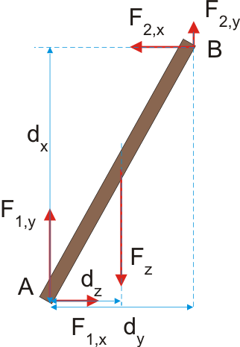
formules toepassen
F_{som} = 0 (x- en y-richting)
F_{1,x} = F_{2,x}
F_{z} = F_{1,y} + F_{2,y}
M_{som} = 0
Kies een handig draaipunt, b.v. A want dan doen F_{1,x} en F_{1,y} niet meer mee (arm = 0)
M_{som,A} = -F_{z}·d_{z} + F_{2,x}·d_{x} + F_{2,y}·d_{y} = 0

Slide 66
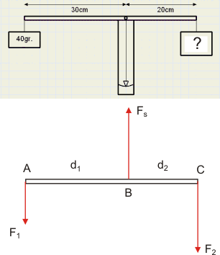
Voorbeeld 1: balans
F_{som} = 0
F₁ + F₂ = F_{s}
M_{som,B} = 0
F₁ ⋅ d₁ - F₂ ⋅ d₂ = 0 of
F₁ ⋅ d₁ = F₂ ⋅ d₂ of
m₁ ⋅ g ⋅ d₁ = m₂ ⋅ g ⋅ d₂
m₁ ⋅ d₁ = m₂ ⋅ d₂
→ hefboomregel

Slide 67
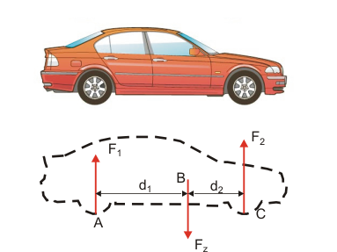
Voorbeeld 2: auto
F_{som} = 0
F₁ + F₂ = F_{z}
M_{som,A} = 0
-F_{z} ⋅d₁ + F₂ ⋅(d₁+d₂) = 0 of
F_{z} ⋅d₁ = F₂ ⋅(d₁+d₂)

Slide 68
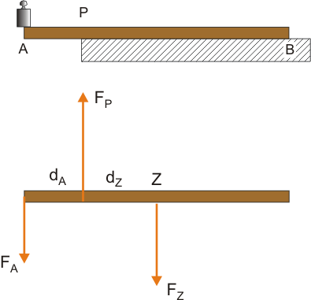
Voorbeeld 3: liniaal nog net in evenwicht
F_{som} = 0
F_{A} + F_{Z} = F_{P}
M_{som,A} = 0
F_{P} ⋅ d_{A} - F_{Z} ⋅ (d_{A} + d_{Z})= 0
M_{som,P} = 0
F_{A} ⋅ d_{A} - F_{Z} ⋅ d_{Z} = 0
M_{som,Z} = 0
F_{A} ⋅ (d_{A} + d_{Z}) - F_{P} ⋅ d_{Z} = 0

Slide 69
Onthoud
Als je een opgave hebt met 3 krachten (soms zijn er maar 2 getekend)
Kies één van de aangrijpingspunten als draaipunt
De momenten van de andere twee krachten ten opzichte van het gekozen draaipunt zijn dan gelijk aan elkaar

Slide 70
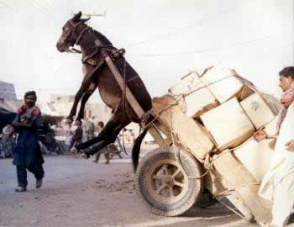
Huiswerk
maken opgaven 33-40 (2 lessen)

Slide 71
4. Hart en bloedvaten
Het hart pompt het bloed in het rond
Kleine bloedsomloop via de longen
Grote bloedsomloop via de organen

Slide 73
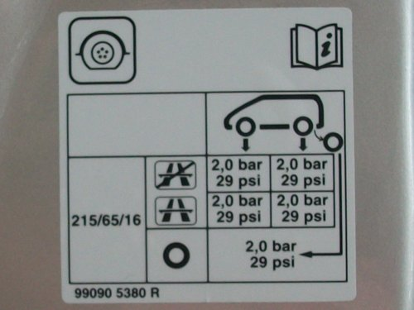
B.4 Eenheden van druk
Er zijn veel eenheden voor druk. De officiële eenheid is Pascal (Pa): 1 Pa = 1 N/m²
Bandenspanning wordt vaak aangegeven in bar of psi (pounds per square inch)
1 bar = 10⁵ Pa
1 psi = 6895 Pa

Slide 74
Meer druk …
Bloeddruk wordt gemeten in mmHg (spreek uit: millimeter kwikdruk)
750 mmHg ≈ 10⁵ Pa

Slide 75
Nog meer druk …
Op de weerkaart wordt de luchtdruk nog vaak gemeten in mbar
1 mbar = 1 hPa
1 bar = 10⁵ Pa

Slide 76
Drukmeter of manometer
Het hoogteverschil is een maat
voor de druk van het gas

Slide 77
barometers
Met een barometer wordt de luchtdruk gemeten

Slide 78
Vloeistofdruk
Hoe groot is de druk op de bodem van de bak?
$$p=\frac{F_{z}}{A}=\frac{m∙g}{A}=\frac{(ρ∙V)∙g}{A}$$
$$p=\frac{ρ∙(A∙h)∙g}{A}=ρ∙g∙h$$

Slide 79
Gelijke druk
Punten die op dezelfde diepte in één vloeistof hebben dezelfde druk
Druk werkt alle kanten op
Totale druk is vloeistofdruk + luchtdruk
p_{A} = p_{B}

Slide 80
Voorbeeld 1
Hoe ver kun je water omhoog zuigen als de luchtdruk b gelijk is aan p_{o} (zie Binas).
De druk in B en C is gelijk (zelfde hoogte) en gelijk aan 1,013 x 10⁵ Pa
Bij de maximale hoogte is de druk in A gelijk aan 0 (vacuüm).
De druk in C is ook gelijk aan de druk van de waterkolom
$p=ρ∙g∙h →$
$1,013∙{10}^{5}=1,0∙{10}^{3}∙9,8∙h→h=10,3 m$

Slide 81
Bloeddruk meten

Slide 82
Bloeddruk
Bloeddruk wordt gemeten in mmHg
Bovendruk = systolische bloeddruk = ader helemaal dicht
Onderdruk = diastolische bloeddruk = ader vernauwd
Bij je hoofd is de druk lager; bij je voeten hoger
Te lage bloeddruk: kans op flauwvallen; te weinig bloed bij de hersens
Te hoge bloeddruk: beschadigingen in vaten en interne bloedingen; kan en op vernauwingen

Slide 83
Debiet
Debiet Q is het aantal kubieke meter dan per seconde ergens langs stroomt (eenheid m³/s)
Q = A ⋅ v
In het je lichaam pompt het hart ca. 5 L per minuut rond

Slide 84
Continuïteit
Wat er in gaat, moet er ook weer uitkomen: Q₁ = Q₂ = Q₃
Waar stroom de vloeistof het snelst?
Geldt alleen als de wanden niet doorlaatbaar zijn. Geldt dus eigenlijk niet voor (slag)aders

Slide 85
Verband tussen druk en debiet

Slide 86
Druk en debiet
Elektriciteit
Vloeistof
Spanningsverschil (U) zorgt ervoor dat de elektronen gaan stromen
Lading per seconde = stroomsterkte I
U = I ⋅ R of I = G ⋅ U
Weerstand R = 1 / G
R = ρl / A
Drukverschil (Δp) zorgt ervoor dat de vloeistof gaat stromen
Vloeistof per seconde = debiet Q
Q = k ⋅ Δp
Stromingsweerstand R = 1 / k
Wet van Poiseuille: $k=\frac{π⋅r^{4}}{8⋅η⋅l}$

Slide 87
Wet van Poiseuille
$$k=\frac{π⋅r^{4}}{8⋅η⋅l}$$
Wat is de eenheid van k uitgedrukt in de basiseenheden?
[k] = m⁴ s / kg
Wat is de eenheid van η uitgedrukt in de basiseenheden?
[η] = kg / ms

